Slide 1

MERSİN ÜNİVERSİTESİ
TIP FAKÜLTESİ
AKADEMİK GENEL KURULU

Slide 2
LİSANS EĞİTİMİ KOORDİNATÖRLER KURULU
Prof. Dr. Ş. Hakan KALEAĞASI Başkoordinatör
Prof. Dr. Nurgül ARINCI İNCEL Başkoordinatör Yardımcısı
DÖNEM I: Prof. Dr. Alev BOBUŞ ÖRS Koordinatör
Prof. Dr. Gülhan ÖREKİCİ TEMEL Koordinatör Yardımcısı
DÖNEM II: Doç.Dr. Deniz UZMANSEL Koordinatör
Doç. Dr. Leyla ŞAHİN Koordinatör Yardımcısı
DÖNEM III: Doç.Dr. Dr. Tuba KARA Koordinatör
Dr. Öğr. Üyesi A.Sencer YURTSEVER Koordinatör Yardımcısı
Dr. Öğr. Üyesi Nurdan ORUÇOĞLU Koordinatör Yardımcısı
Dr. Öğr. Üyesi Selda OKUYAZ Koordinatör Yardımcısı
DÖNEM IV: Doç. Dr. Serkan YARAŞ Koordinatör
Doç. Dr. Osman ÖZDOĞAN Koordinatör Yardımcısı
DÖNEM V: Prof. Dr. Nurgül ARINCI İNCEL Koordinatör
Dr. Öğr. Üyesi Yücel UYSAL Koordinatör Yardımcısı
DÖNEM VI: Prof. Dr. Ali Ertuğ ARSLANKÖYLÜ Koordinatör
Prof.Dr. Melike NEBİOĞLU YILDIZ Koordinatör Yardımcısı

Slide 3
2021-2022 Eğitim-Öğretim Yılı
Öğrenci Sayısı
Dönem | Kız | Erkek | Toplam
1 | 120 | 172 | 292
2 | 114 | 149 | 263
3 | 138 | 173 | 311
4 | 118 | 164 | 282
5 | 115 | 141 | 256
6 | 133 | 144 | 277
Toplam | 738 | 943 | 1681

Slide 4
Yabancı Uyruklu Öğrenci 2021-2022
Ülke | Öğrenci Sayısı
Afganistan | 7
Almanya | 10
Sudan | 1
Azerbaycan | 30
Bulgaristan | 2
Filistin | 5
Mısır | 2
Moğolistan | 1
Irak | 7
İran | 42
Libya | 1
Endonezya | 1
Fas | 1
Kuzey Kıbrıs Türk Cumhuriyeti | 20
İtalya | 1
Kazakistan | 1
Suriye | 19
Kongo | 1
Türkmenistan | 2
Ürdün | 4
Yemen | 3
Amerika Birleşik Devletleri | 2
Toplam | 163

Slide 5
2021-2022
Öğrenci - Öğretim Elemanı Oranı
Dönem | Öğrenci Sayısı (A) | Öğretim Elemanı Sayısı (B) | Öğretim Elemanı Başına düşen Öğrenci Sayısı (A/B)
1. Sınıf | 292 | 64 | 4,56
2. Sınıf | 263 | 28 | 9,39
3. Sınıf | 311 | 159 | 1,95
4. Sınıf | 282 | 87 | 3,24
5. Sınıf | 256 | 95 | 2,69
6. Sınıf | 277 | 124 | 2,23
Toplam(*) | 1681 | 557 | 3,01
(*) Toplam öğrenci sayısı ve ders veren öğretim elemanı sayısı verilmiştir.

Slide 6
2021-2022 Eğitim-Öğretim Yılı
Öğretim Elemanı Ders Yükü
Dönem | Yıllık Ders Saati/İş Günü/Ay (A) | Öğretim Elemanı Sayısı (B) | Ders Saati/İş Günü/Ay Öğretim Elemanı (A/B)
1. Sınıf | 619 | 64(*) | 9,67 (Saat)
2. Sınıf | 596 | 28 (**) | 21,28 (Saat)
3. Sınıf | 666 saat | 159(***) | 4,18 (Saat)
4. Sınıf | 195 İş Günü | 87 | 2,24 (İş Günü)
5. Sınıf | 195 İş Günü | 95 | 2,05 (İş Günü)
6. Sınıf | 12 Ay | 124(****) | 0,1 (Ay)
(*) Kadrosu Rektörlükten 4 öğretim görevlisi, 1 öğretim üyesi, Yabancı Diller Yüksekokulundan 1 öğretim görevlisi, Fen-Edebiyat Fakültesinden 1 öğretim üyesi görevlidir.
(**) Kadrosu Yabancı Diller Yüksekokulundan 1 okutman , Rektörlükten 2 öğretim görevlisi görevlidir.
(***)Kadrosu Yabancı Diller Yüksekokulundan 1 okutman, Fen-Edebiyat Fakültesinden 1 öğretim üyesi , Spor Bilimleri Fakültesinden 1 öğretim üyesi, Turizm Fakültesinden 1 öğretim görevlisi görevlidir.
(****)Altıncı sınıflarda normal stajlarda 65, elektif (seçmeli) stajlarda ise 59 öğretim üyesi görev almıştır.

Slide 7
Uluslararası İşbirliği Anlaşmaları
Üniversite | Ülke
Universita Degli Studi di Foggia Universita Degli Studi di Genova Seconda Universita Degli Studi di Napoli University of Pisa Sapienza Universita di Roma | İtalya
Tyumen State Medical Academy | Rusya
Trakia University | Bulgaristan
Justus Liebig University Giessen | Almanya
Avicenna Tajik State Medical University | Tacikistan
University "Dunarea de Jos" of Galati | Romanya

Slide 8
ERASMUS
(Yurtdışı Öğrenci Değişim Programı)

Slide 9
2021-2022 Eğitim-Öğretim Yılı Erasmus Giden Öğrenci: 7
(İtalya, İsveç, Almanya)
2021-2022 Eğitim-Öğretim Yılı Erasmus Gelen Öğrenci: 7
(İtalya)

Slide 10
FARABİ
(Yurtiçi Öğrenci Değişim Programı)

Slide 11
2021-2022 Eğitim-Öğretim Yılı Farabi Giden Öğrenci: 0
2021-2022 Eğitim-Öğretim Yılı Farabi Gelen Öğrenci: 0

Slide 12
2021-2022 EÖY Başarı Puanına Göre Yatay Geçiş Hakkı Kazanan Öğrenciler
Dönem | Öğrenci Sayısı
2 | 4
3 | 4
4 | 4
5 | 4
Toplam | 12
ÖSYM Merkezi Yerleştirme Puanına Göre Ek-Madde 1 Uyarınca 2021-2022 EÖY
Yatay Geçiş Hakkı Kazanan Öğrenciler
Dönem | Öğrenci Sayısı
1 | 7
2 | 8
3 | 3
4 | 5
Toplam | 23

Slide 13
2021-2022 Eğitim-Öğretim Yılı
Başarı Oranları

Slide 14
DÖNEM I
2021-2022
Ders alan öğrenci sayısı 280
Üst sınıfa geçmeye hak kazanan öğrenci sayısı 184
Ders Adı | Alan Öğrenci Sayısı | Başarılı Öğrenci Sayısı | Başarı Oranı (%)
Ders Kurulu Bloğu-1 | 280 | 184 | 65,71
Yabancı Dil (İngilizce) | 137 | 80 | 58,39
Atatürk İlkeleri ve İnkılap Tarihi | 304 | 208 | 68,42
Türk Dili | 303 | 196 | 65,70
Aşkın Metafiziği | 16 | 16 | 100
Tıbbi Terminoloji | 268 | 240 | 89,55
Toplam Başarı (%) (*) | 1308 | 924 | 75,02

Slide 15
DÖNEM II
2021-2022
Ders alan öğrenci sayısı 256
Üst sınıfa geçmeye hak kazanan öğrenci sayısı 177
Ders Adı | Alan Öğrenci Sayısı | Başarılı Öğrenci Sayısı | Başarı Oranı ( %)
Ders Kurulu Bloğu-2 | 256 | 177 | 69,14
Yabancı Dilde Okuma ve Konuşma (İngilizce) | 276 | 206 | 74,63
Sanat ve Biyoetik | 12 | 12 | 100
Masa Tenisi | 15 | 15 | 100
Toplam Başarı (%) (*) | 559 | 410 | 73,34

Slide 16
DÖNEM III
2021-2022
Ders alan öğrenci sayısı 311
Üst sınıfa geçmeye hak kazanan öğrenci sayısı 213
Ders Adı | Alan Öğrenci Sayısı | Başarılı Öğrenci Sayısı | Başarı Oranı (%)
Ders Kurulu Bloğu-3 | 311 | 213 | 68,48
Bilim Tarihi | 37 | 35 | 94,59
Filmlerde Biyoetik | 15 | 15 | 100
Oryantiring | 15 | 15 | 100
Uluslararası Mutfaklar | 21 | 21 | 100
Gıda ve Beyin | 15 | 15 | 100
Bilim ve Sahte Bilim | 10 | 10 | 100
Tıbbi Çeviri (İngilizce) | 232 | 202 | 87,06
Toplam Başarı (%)(*) | 656 | 526 | 80,15

Slide 17
Dönem IV
Staj Başarı Oranları
Staj Adı | Alan Öğrenci Sayısı | Başarılı Öğrenci Sayısı | Başarı Oranı (%)
İç Hastalıkları | 149 | 103 | 69,12
Çocuk Sağlığı ve Hastalıkları | 178 | 130 | 57,86
Genel Cerrahi | 194 | 156 | 80,41
Kadın Hastalıkları ve Doğum | 204 | 190 | 93,13
Çocuk Cerrahisi | 232 | 207 | 89,22
Üroloji | 251 | 248 | 98,80
Enfeksiyon Hastalıkları | 275 | 268 | 97,45
Radyoloji ve Nükleer Tıp | 240 | 235 | 97,91

Slide 18
Dönem V
Staj Başarı Oranları
Staj Adı | Alan Öğrenci Sayısı | Başarılı Öğrenci Sayısı | Başarı Oranı (%)
Adli Tıp | 157 | 142 | 90,44
Anesteziyoloji ve Reanimasyon | 230 | 226 | 98,26
Fiziksel Tıp ve Rehabilitasyon | 214 | 213 | 99,53
Göz Hastalıkları | 205 | 194 | 94,63
Halk Sağlığı | 192 | 176 | 91,66
Kulak Burun Boğaz Hastalıkları | 240 | 240 | 100
Nöroloji | 195 | 183 | 93,84
Ortopedi ve Travmatoloji | 240 | 239 | 99,58
Psikiyatri | 245 | 243 | 99,18
Göğüs Cerrahisi | 199 | 190 | 95,47
Kalp Damar Cerrahisi | 235 | 234 | 99,57
Nöroşirürji | 244 | 244 | 100
Plastik Rekonstrüktif ve Estetik Cerrahi | 241 | 240 | 99,58
Dermatoloji | 217 | 215 | 99,07
Göğüs Hastalıkları | 194 | 185 | 95,36
Kardiyoloji | 232 | 227 | 87,84

Slide 19
Dönem VI
Staj Başarı Oranları
Staj Adı | Alan Öğrenci Sayısı | Başarılı Öğrenci Sayısı | Başarı Oranı (%)
İç Hastalıkları | 263 | 263 | 100
Çocuk Sağlığı ve Hastalıkları | 239 | 239 | 100
Kadın Hastalıkları ve Doğum | 250 | 250 | 100
Halk Sağlığı-Pratisyen Hekimlik | 247 | 247 | 100
Acil Tıp | 260 | 260 | 100
Psikiyatri | 241 | 241 | 100
Genel Cerrahi | 257 | 257 | 100
Aile Hekimliği | 245 | 245 | 100
Elektif | 265 | 265 | 100

Slide 20
Mezuniyet
Yıl | Mezun Sayısı
2003-2004 | 14
2004-2005 | 31
2005-2006 | 42
2006-2007 | 34
2007-2008 | 47
2008-2009 | 66
2009-2010 | 76
2010-2011 | 46
2011-2012 | 95
2012-2013 | 65
2013-2014 | 97
2014-2015 | 108
2015-2016 | 120
2016-2017 | 147
2017-2018 | 171
2018-2019 | 158
2019-2020 | 177
2020-2021 | 175
2021-2022 | 195
Toplam | 1864

Slide 21
Soru Bankası
Aktif kullanıma devam edilmekte
    İyileştirme ve eklemeler
    Yeterince yeni soru olmaması !!!
    Çıkmış soruların yeniden sorulması !!!

Slide 22
Öğrenci Anketleri
2021-2022 Memnuniyet Anketleri
Yeni anket formları uygulandı
Genel memnuniyet %61,24

Slide 23
UÇEP uyum çalışması
Anabilim Dallarından değerlendirme / veriler istendi
Yazılım programı ile analiz
  ‘UÇEP Yazılım Modülü’
Uyum oranı
  %100

Slide 24
AFGÖK 2021-2022 eğitim-öğretim yılı
  KBB günleri
  176 öğrenci katılımı

Slide 25
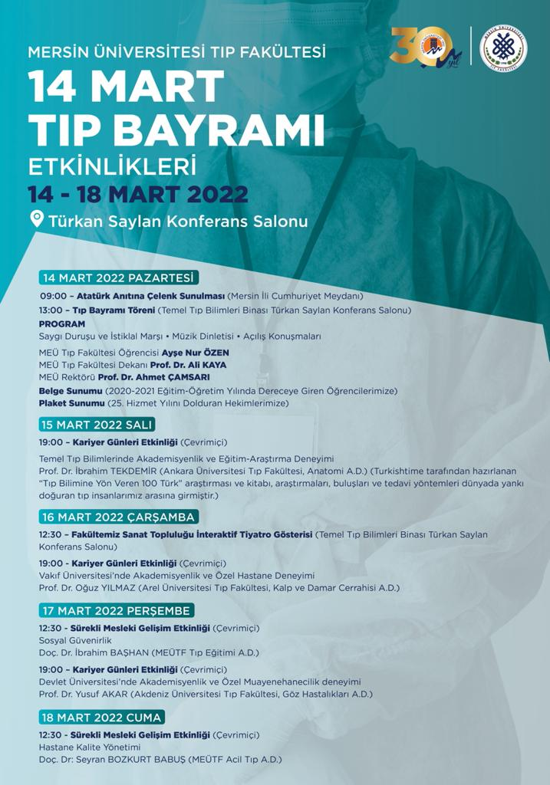

Slide 26
14 Mart Tıp Bayramı Haftası Etkinlikleri
14 Mart 2022 Pazartesi
  09:00 - Atatürk Anıtına Çelenk sunulması (Mersin İli Cumhuriyet Meydanı)
  13:00 - Tıp Bayramı Töreni (Temel Tıp Bilimleri Binası Türkan Saylan Konferans Salonu)
  PROGRAM
  Saygı Duruşu ve İstiklal Marşı
  Müzik Dinletisi
  Açılış Konuşmaları:
  MEÜ Tıp Fakültesi Öğrencisi Ayşe Nur ÖZEN
  MEÜ Tıp Fakültesi Dekan Prof. Dr. Ali KAYA
  MEÜ Rektörü Prof. Dr. Ahmet ÇAMSARI
  Belge Sunumu: (2020-2021 Eğitim-Öğretim Yılında Dereceye Giren Öğrencilerimize)
  Plaket Sunumu (25. Hizmet Yılını Dolduran Hekimlerimize

Slide 27
15 Mart 2022 Salı
  19:00 – Kariyer Günleri Etkinliği (Çevrimiçi)
  Temel Tıp Bilimlerinde Akademisyenlik ve Eğitim-Araştırma Deneyimi
  Prof. Dr. İbrahim TEKDEMİR (Ankara Üniversitesi Tıp Fakültesi, Anatomi A.D.) (Turkishtime tarafından hazırlanan “Tıp Bilimine Yön Veren 100 Türk” araştırması ve kitabı, araştırmaları, buluşları ve tedavi yöntemleri dünyada yankı doğuran tıp insanlarımız arasına girmiştir)
  16 Mart 2022 Çarşamba
  12:30 – Fakültemiz Sanat Topluluğu İnteraktif Tiyatro Gösterisi (Temel Tıp Bilimleri Binası Türkan Saylan Konferans Salonu)
  19:00 - Kariyer Günleri Etkinliği (Çevrimiçi)
  Vakıf Üniversitesi’nde Akademisyenlik ve Özel Hastane Deneyimi
  Prof. Dr. Oğuz YILMAZ (Arel Üniversitesi Tıp Fakültesi, Kalp ve Damar Cerrahisi A.D.)

Slide 28
17 Mart 2022 Perşembe
  12:30 - Sürekli Mesleki Gelişim Etkinliği (Çevrimiçi)
  Sosyal Güvenirlik
  Doç. Dr. İbrahim BAŞHAN (MEÜTF Tıp Eğitimi A.D.)
  19:00 – Kariyer Günleri Etkinliği (Çevrimiçi)
  Devlet Üniversitesi’nde Akademisyenlik ve Özel Muayenehanecilik deneyimi
  Prof. Dr. Yusuf AKAR (Akdeniz Üniversitesi Tıp Fakültesi, Göz Hastalıkları A.D.)
  18 Mart 2022 Cuma
  12:30 - Sürekli Mesleki Gelişim Etkinliği (Çevrimiçi)
  Hastane Kalite Yönetimi
  Doç. Dr: Seyran BOZKURT BABUŞ (MEÜTF Acil Tıp A.D.)

Slide 29
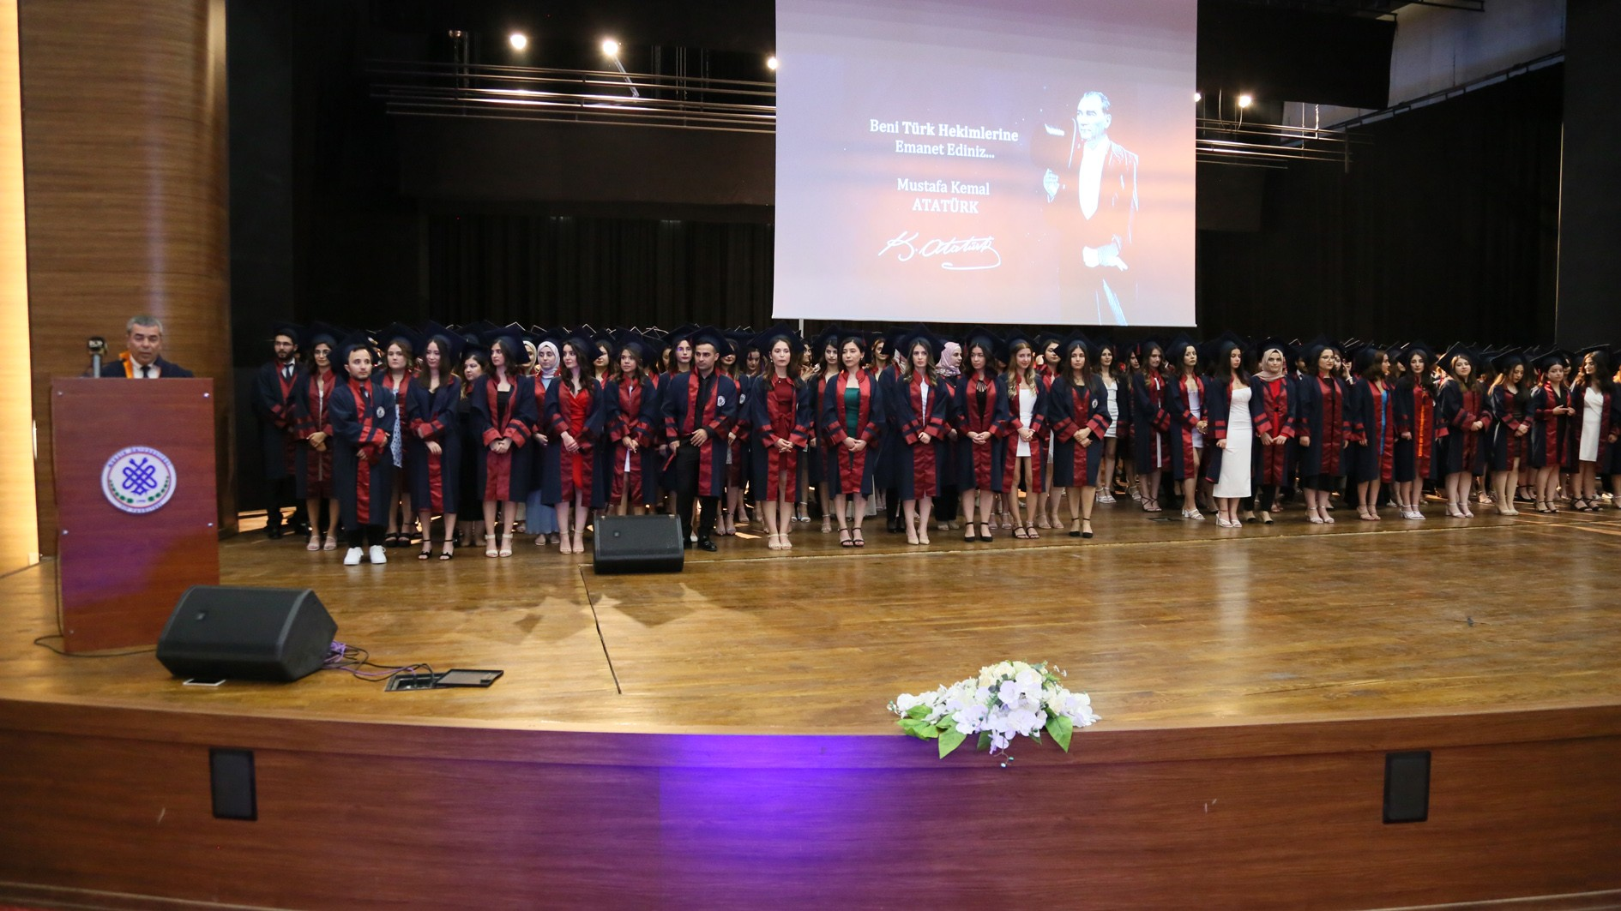
19. Mezuniyet Töreni 30 Haziran 2022

Slide 30
